Slide 1
2004-2020: A história eleitoral de Rio do Sul/SC
A esquerda em uma cidade de direita

Slide 2
Rio do Sul: Uma cidade cada vez mais de direita?
No vídeo de hoje:
Esquerda na cidade, tentar verificar eventuais continuidades entre a votação de Jaílson em 2004 e de Jean de Liz em 2020
E a Direita? Já foi muito destacada em meu site, as indicações constam na descrição do vídeo.

Slide 3
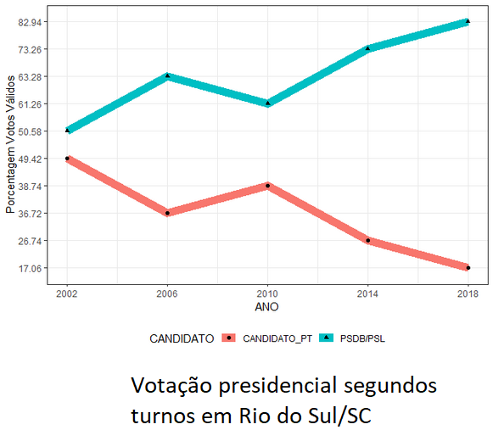

Slide 4
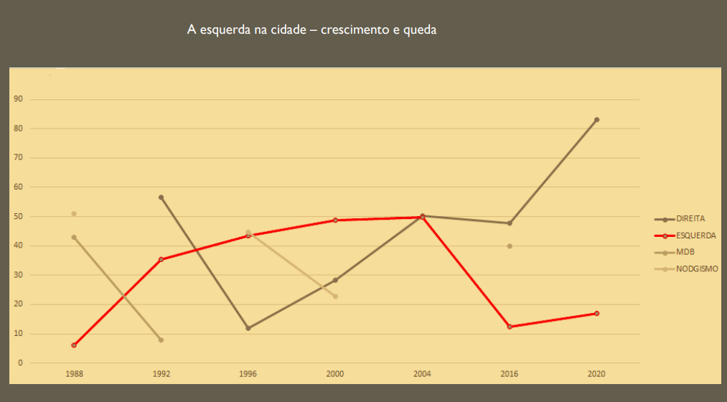

Slide 5

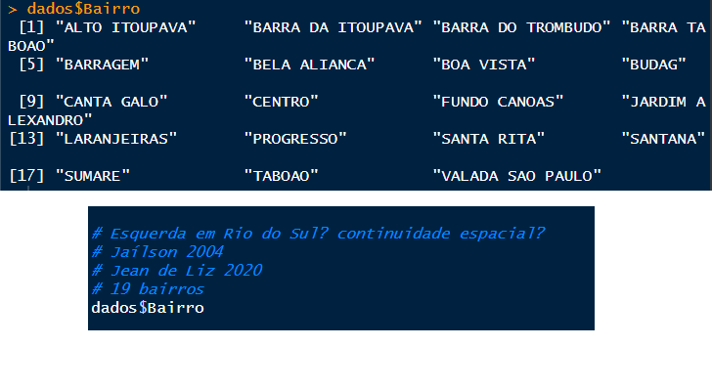
Script e dados: descrição do vídeo

Slide 6
Por que subiu? Outro vídeo

Slide 7
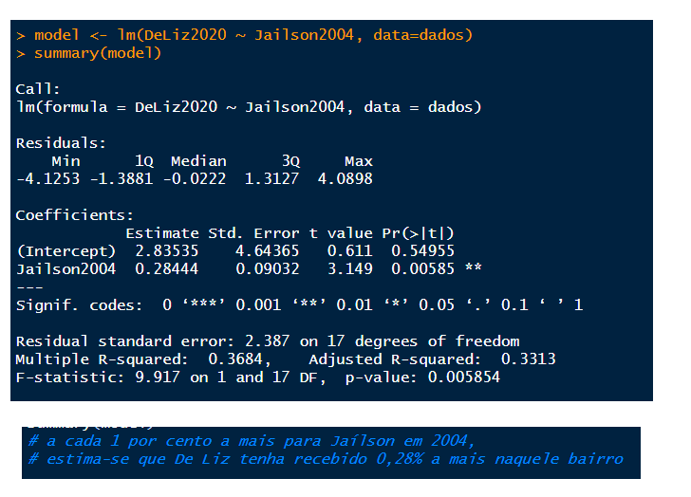

Slide 8
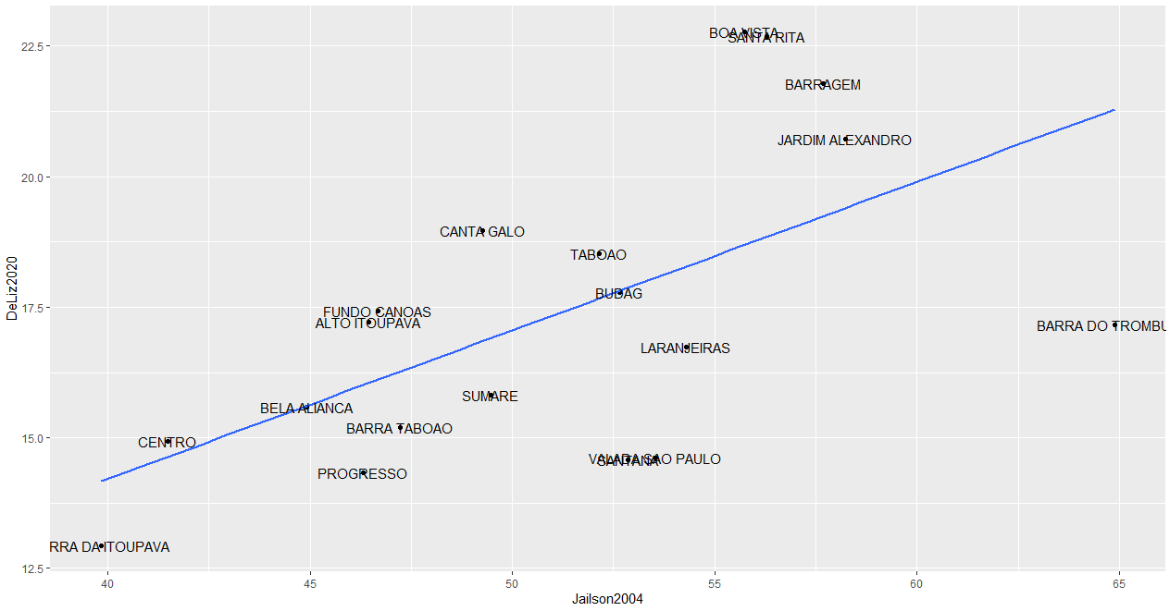

Slide 9
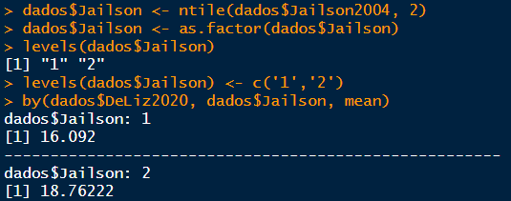
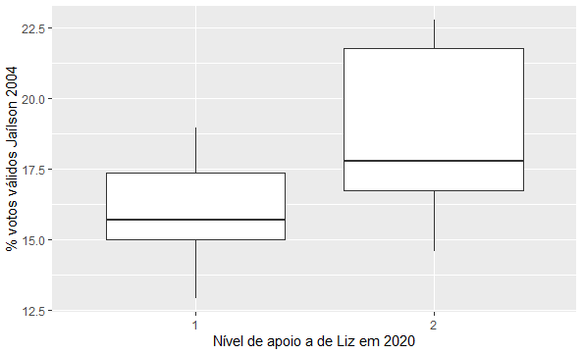

Slide 10
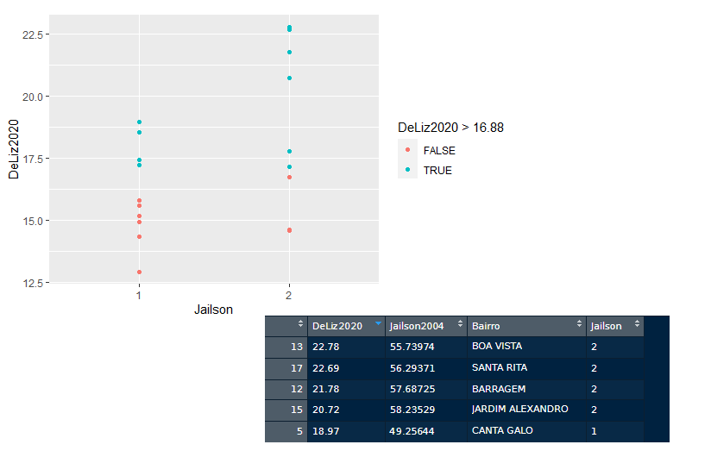

Slide 11
Vários fatores explicam o padrão de votação da esquerda na Rio do Sul contemporânea, um deles parece ser a votação de 2004.

